Slide 1

연구 진행 상황
이성호
sean0310@.seoultech.ac.kr
배소희
shbae2819@g.seoultech.ac.kr
2023.10.30

Slide 2
Contents
데이터 이해
실험 데이터 구축 방법
모델링
딥러닝 모델 (LSTM)
향후 계획

Slide 3
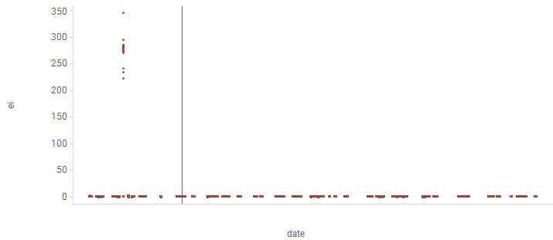
데이터 이해
이용 데이터
df_ext(2023-04-01~2023-08-31,51250385)_2023-10-17 10-58-30 -seoultec ( 제품 1종에 대한 5달간 센서 데이터 )
제품 코드 : 51230385
기간 : 2023-04-05 14:59:00 ~ 2023-08-27 03:00:00 (분)
데이터 시각화
ei값의 이상치가 발생하는 구간은 4월 16일로 14:30:00~15:23:00, 구간에서의 ei값은 약 200 ~ 300
ei의 단위 : kg/min(분)
< ei의 이상치 값 및 데이터 공백 >
Notes:
데이터 공백은 stop이 발생했을 경우뿐만 아니라 다른 이유로도 발생할 수 있음
거의 같은 값을 가지는 변수의 경우 시계열 성을 띄지 않는 변수인지 이상치가 있어보이는 변수인건지

Slide 4
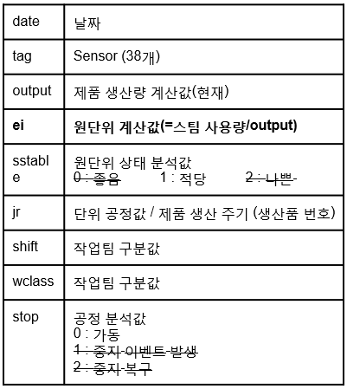
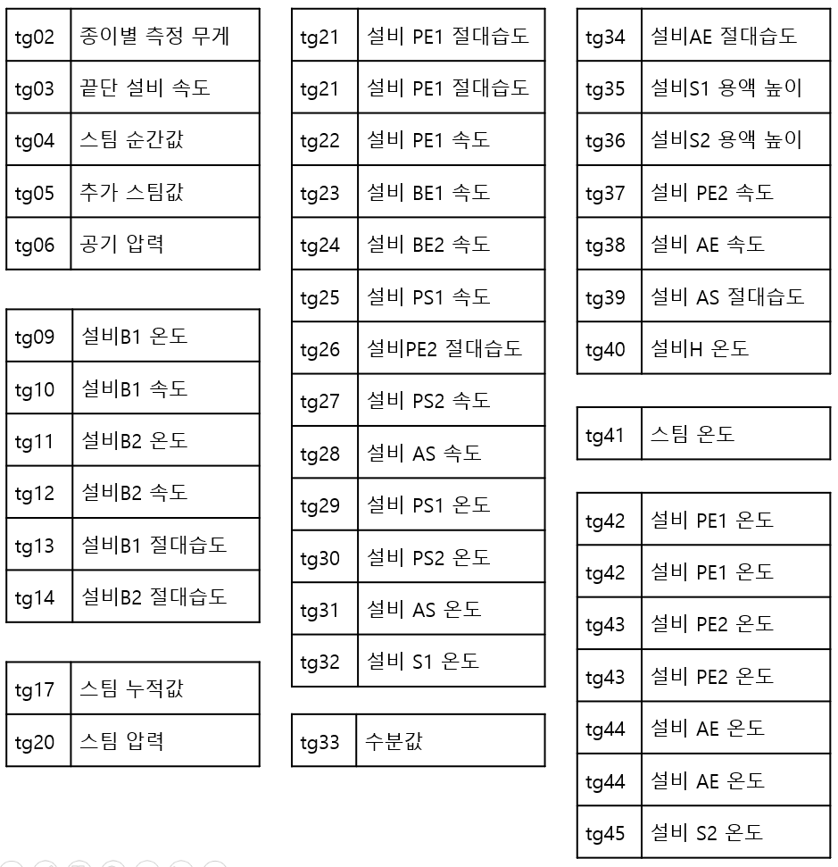
데이터 이해
이용 데이터
output : ei와 중복이기 때문에 제거
sstable : 동일값(1)이기 때문에 제거
shift, wclass : 카테고리 변수로 제거
stop : 정상가동으로 동일값(0)이기 때문에 제거
jr : 생산품의 번호 활용
input(X) : tag (38개 sensor 데이터)
output(y) : ei
Tag sensor별 의미
각 설비별 출력값(스팀값, 압력, 온도, 습도 등)
Notes:
이 이용 데이터 처리에 대한 내용은 딥러닝에 적용되는 구축 방법

Slide 5
실험 데이터 구축
Data split
Stop 및 다른 이유로 인해 끊긴 시간대 지점들을 고려하여 전체 데이터를 다음과 같은 비율로 분할
일반 머신러닝 모델 : Train : Test = 0.8 : 0.2
딥러닝 모델 : Train : Val : Test = 0.6 : 0.2 : 0.2
Window size : 20이상
끊긴 시간대로 인해 잘려서 기록된 데이터의 최소 크기가 7(2023-04-13 02:53:00 ~ 02:59:00)이나 제거
jr기준으로 stop이 발생한 구간 삭제하여 window 설정 계획
Task
ei 변동 추이에서 어떤 시점부터 이상 발생의 증상이 시작되는지 식별
jr기준으로 구분하여 ei 변동 추세 예측을 통한 이상 예측 및 분류
중요 feature 선택 결정
전체 tg에 대한 ei에 대한 원인 분석
2종 데이터 (tsdb 데이터, rdb 데이터)를 별도의 tsdb와 rdb에 입력
영원인 분석
Notes:
이 이용 데이터 처리에 대한 내용은 딥러닝에 적용되는 구축 방법

Slide 6
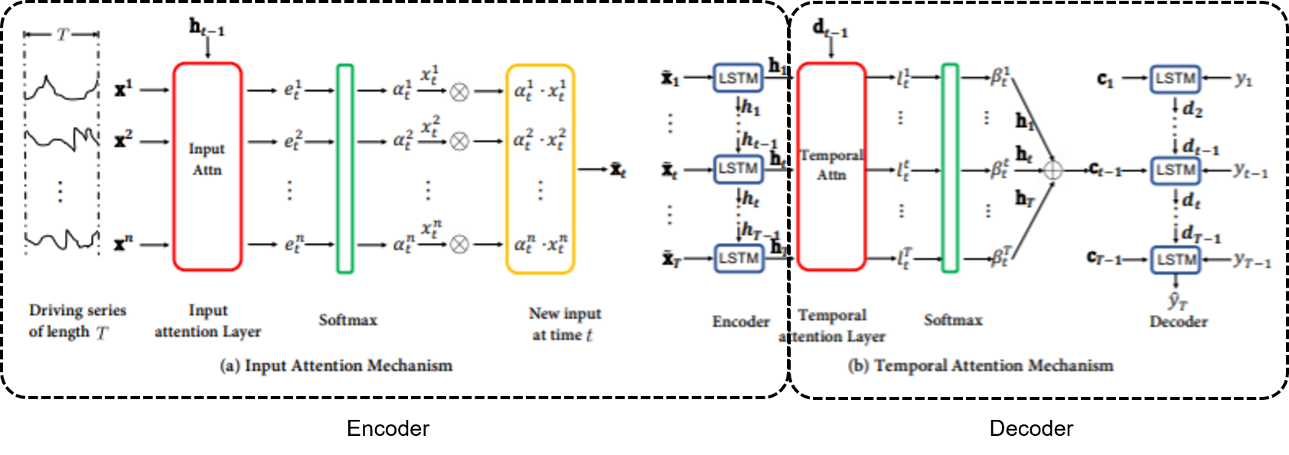
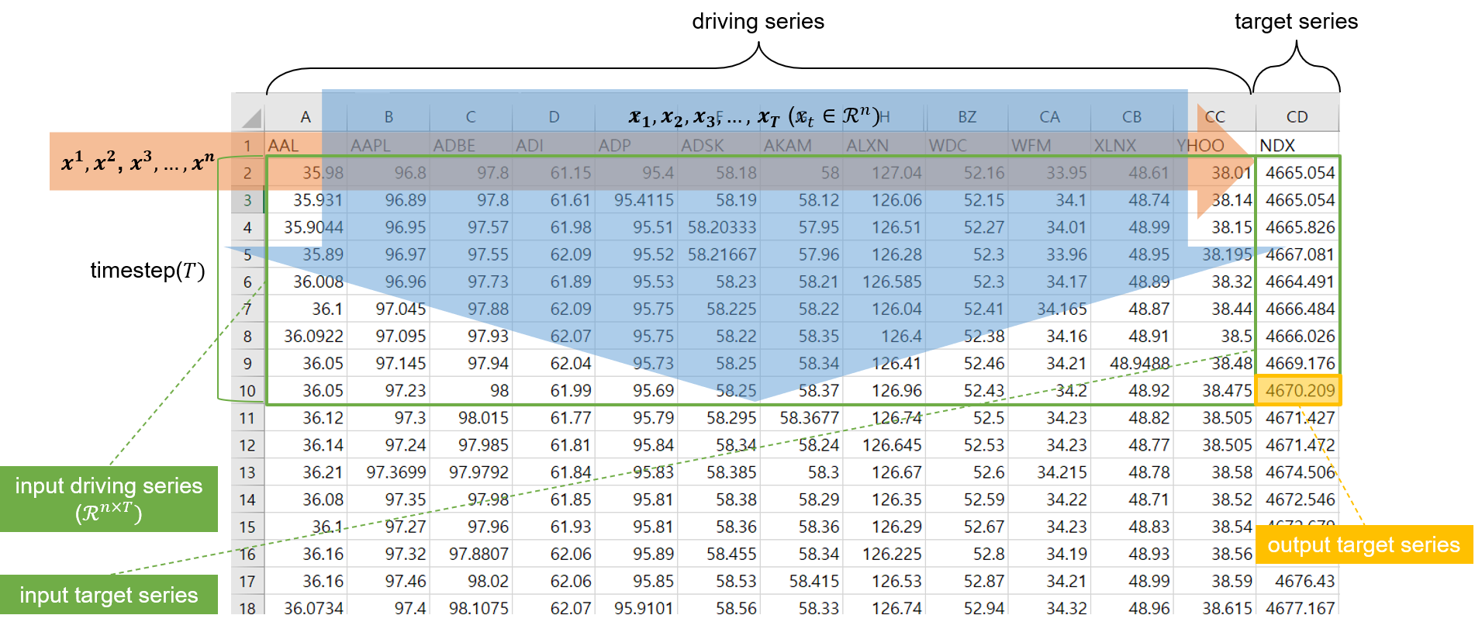
Attention 기반 Time Forecasting regression
Attention은 1차원으로만 적용 가능
1차적으로 조사 결과, Time-Series별로 혹은 Feature별로만 적용 가능
동시로 뽑기 위해선, Dual-Stage Attention 도입 필요
Dual-Stage Attention-Based RNNPermalink
순환신경망(논문에서는 LSTM을 사용) 네트워크 기반의 인코더-디코더 네트워크
인코더는 이전 인코더의 은닉 상태를 참고하여 각 시점(timestep)에서 target series와 연관이 가장 큰 driving series를 파악하는 attention 스코어를 계산
디코더는 이전 디코더의 은닉 상태를 참고하여, 전체 시점 중 target series와 연관이 가장 큰 인코더 은닉 상태가 무엇인지 파악하는 attention 스코어를 계산
실험
Dataset : NASDAQ 100 index
input data: T timestep 동안의 n 개의 driving series와 n−1 개의 target series로 이루어진 텐서.
위 첨자: driving series의 순서.
아래 첨자: timestep의 순서.
output data: T timestep에서의 target series regression.
즉, Dual-Stage Attention이 해결해야 할 문제는, 1) n 개의 driving series와 2) n−1 개의 target series가 주어졌을 때, 3) 그 다음 step에서의 target series가 무엇이 될지 예측하는 회귀 문제

Slide 7
Attention 기반 Time Forecasting regression
NLP외에는 연구의 부족, 메모리 병목, 특정 지점에서의 제한점 등이 거론되며, 실제로 SOTA를 달성한 모델들도 데이터의 카테고리가 매우 한정적이며, 실제 사례에 적용된 사례를 찾기 힘듦(ResNet, BERT 등 네임드 방법이 부재)
https://towardsdatascience.com/attention-for-time-series-classification-and-forecasting-261723e0006d
Attention 구조는 정해진 Time-Sequence에서만 집중
시계열 패턴이 확인되는 윈도우를 아직 못한 상태에서 어텐션 기반을 사용할 경우 의미없는 시계열 정보에만 집중하여 오히려 성능이 좋지 않게 나올 가능성이 있다 생각
RNN 계열을 사용한다면 Seq2Seq나 Encoder-Decoder 기반의 BI-LSTM형태로 구성하는 것이 합리적이라 판단되지만 관련 XAI 방법을 어떻게 적용하면 좋을지 아직 구상중
차라리 많은 논문에서 적용하는 문제 해결 방식인, CNN을 이용하고 거기에 추가로 Attention layer를 애드온 하는 방법은 어떠한가 생각!
근데 에트리 데이터셋이 과연 CNN 계열과 어울리는 적합한 모델인지 확인 필요성 존재
만약 된다면 Attention score 및 Saliency, LRP, LIME, SHAP, CAM 등 적용하여 비교할 수 있을거라 생각 (https://github.com/moboehle/Pytorch-LRP)

Slide 8
향후 계획
Jr의 활용 방안
추가적인 딥러닝 모델 구축 - TCN 등
딥러닝 모델에 대한 해석 방법 적용 - Saliency Map, LRP, SHAP 등
CNN모델에 적용할 수 있는 regression XAI 탐색
Attention map을 2차원으로

